Slide 1
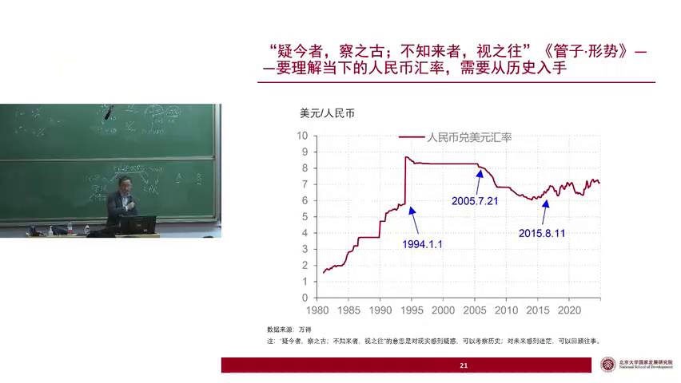
Notes:
1. 人民币汇率自1980年以来经历多个重要阶段，其中1994年1月1日为关键转折点，由朱镕基总理主导的汇率改革显著提升了市场秩序。
2. 在1994年之前，中国外汇市场较为混乱，存在官方牌价与市场实际交易价格的双轨制，后者非正式称为“黑市”。
3. 1994年的汇率改革统一了官方与市场的汇率，结束了长期以来的双轨制，促进了人民币汇率的稳定与市场化进程。
4. 人民币汇率的长期变化可大致分为四个阶段，每个阶段反映了不同的经济政策与市场环境。
5. 这些阶段的划分与重要时点，如1994年的汇率改革，共同构成了人民币汇率演变的历史脉络，对理解中国金融市场的发展具有重要意义。

Slide 2
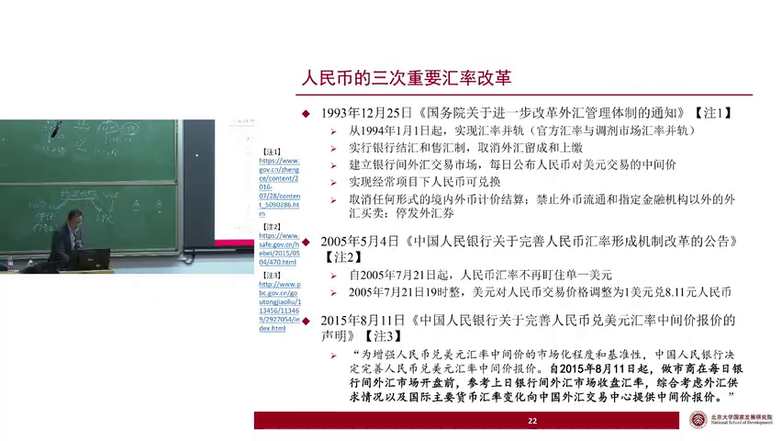
Notes:
1. 1994年12月25日，中国实施汇率并轨改革，将官方汇率与调剂市场汇率统一，导致人民币官方汇率大幅贬值。
2. 改革前，1993年至1994年1月1日前，人民币存在官方价格和调剂价格，调剂价格远低于官方汇率，反映了外汇市场的实际需求。
3. 94年前，外汇企业通过出口获得外汇后，需向国家上交一定额度，剩余部分可在调剂市场交易，形成调剂市场汇率。
4. 朱镕基总理推动的汇率并轨改革，使官方汇率与调剂市场汇率统一，官方汇率一次性调整至接近调剂汇率水平。
5. 1994年至2005年期间，人民币汇率保持相对稳定，未再经历大幅度调整。

Slide 3
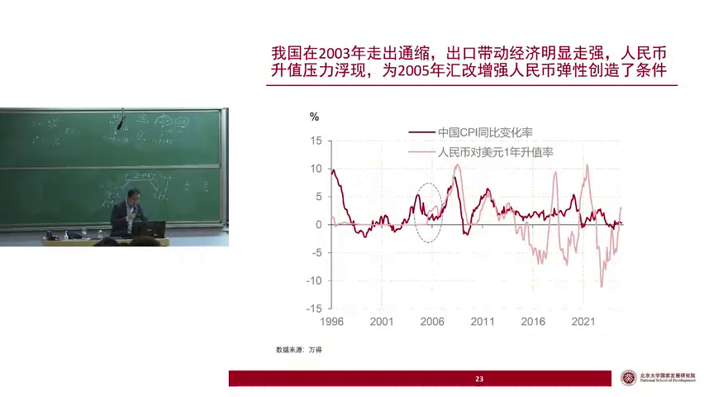
Notes:
1. 1997年亚洲金融危机后，为避免竞争性贬值，中国承诺人民币不贬值，直至2005年，人民币汇率保持稳定。
2. 2005年7月21日，中国启动人民币汇率形成机制改革，不再单一盯住美元，汇率开始浮动，但仍受政府调控。
3. 2005年至2015年间，人民币汇率波动较小，中国政府对汇率的调控力度较强，确保汇率稳定。
4. 2015年8月11日，中国再次进行人民币汇率改革，标志着人民币汇率市场化进程的进一步深化。
5. 从1997年至2015年，人民币汇率政策经历了从稳定到逐步市场化的重要转变，反映了中国金融市场的逐步开放和成熟。

Slide 4
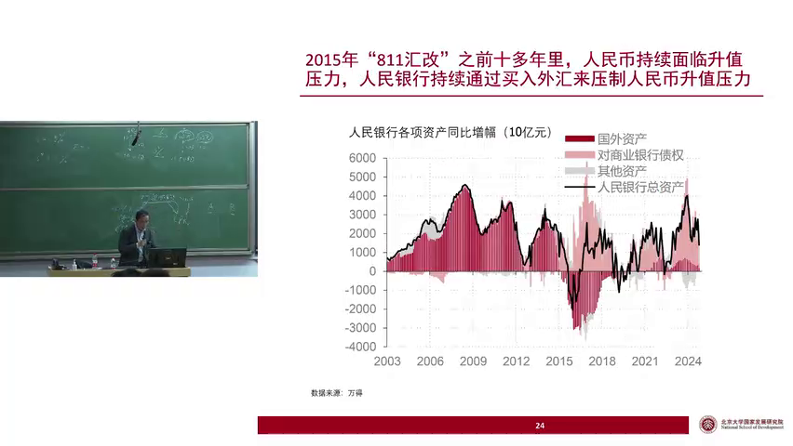
Notes:
1. 2001年中国加入WTO后，外需显著提升，经济在2003年成功摆脱长期通缩，通胀率上升至5%。
2. 从2003年至2008年次贷危机爆发前，中国经济经历了一段繁荣期，内需不足转为需求旺盛。
3. 81汇改大幅增加了人民币汇率的波动性，自2015年8月11日起，市场力量在人民币对美元汇率波动中发挥更大作用。
4. 1998年至2002年期间，中国面临长期通缩，采取了大量去产能措施，包括企业倒闭、国企改制及工人下岗分流。
5. 自21世纪初以来，人民币外汇市场更加市场化，汇改推进了人民币汇率的市场化进程。

Slide 5
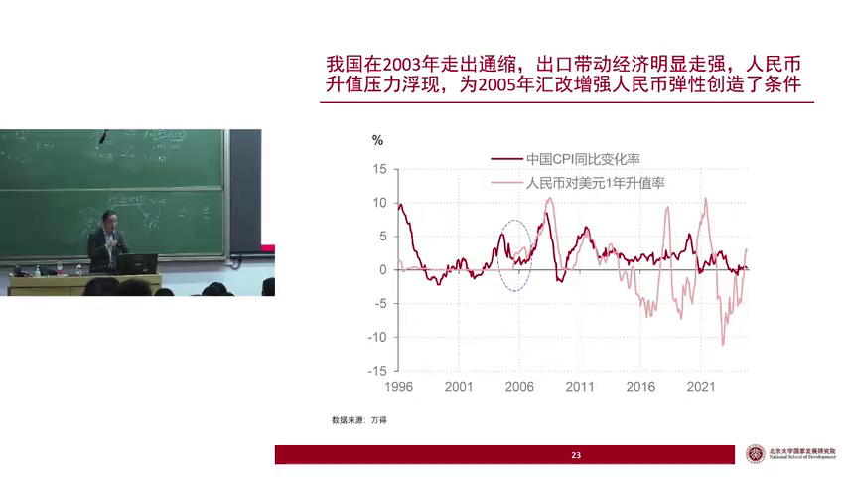
Notes:
1. 外需繁荣带动国内制造业投资，经济表现良好，出口强劲导致人民币面临升值压力。
2. 九十年代末，东南亚金融危机引发人民币贬值压力，朱镕基总理承诺不贬值，稳定市场信心。
3. 2003年后，中国走出通缩，人民币升值压力显现，国家有无限能力对抗升值压力，为汇率改革创造条件。
4. 2005年，中国推进汇率改革，调整固定汇率制度，增强人民币汇率波动性以更好地反映经济状况。
5. 汇率改革后，人民币经历一次性贬值调整，随后进入长期升值阶段，反映经济结构调整和国际收支变化。

Slide 6
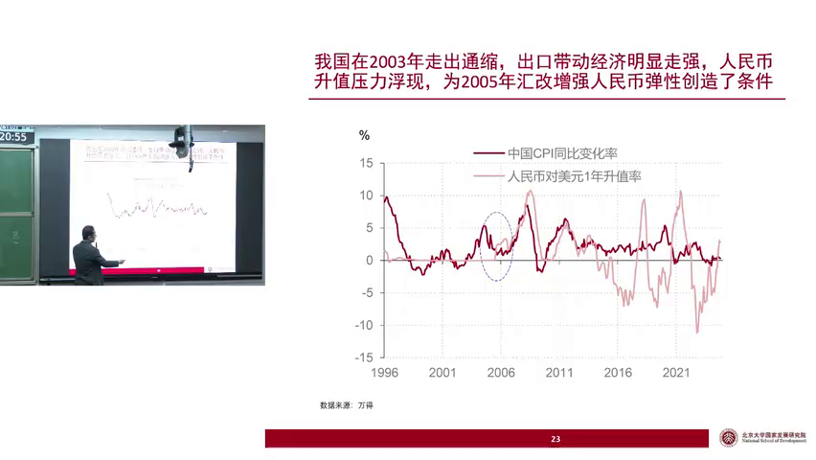
Notes:
1. 央行通过买入外汇、卖出本币抑制人民币升值，导致外汇占款大幅增加，最多累积至20至30万亿人民币，此策略持续至2015年8月汇改前。
2. 2015年8月汇改后，外汇储备流失近1万亿美元，央行需通过卖出美元买入人民币来稳定汇率，同时使用再贷款、再贴现等工具主动投放基础货币，以对冲外汇占款减少。
3. 基础货币投放的常态并非依赖外汇占款，央行有能力凭空创造基础货币，但中国在2003年至2015年间因贸易顺差和资本流入大，主要通过外汇占款投放基础货币，这在国际上属于反常事件。
4. 中间价调控是央行调控人民币汇率的另一手段，通过调整汇率中间价来影响市场汇率，此方法专业且较少为人所知。
5. 2015年后，央行对商业银行的债权成为基础货币投放的主要途径，标志着基础货币投放方式从外汇占款向对商业银行债权的转变，反映了货币政策操作的正常化。

Slide 7
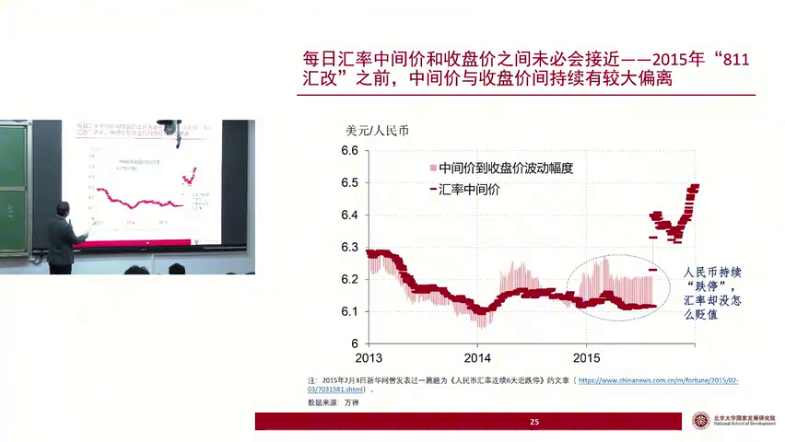
Notes:
1. 外汇交易中心自2005年起公布人民币汇率中间价，作为当日交易参考，交易范围限定在中间价±2%内，体现央行对汇率波动的控制。
2. 中间价由主要交易商报价加权平均得出，但具体算法未公开；收盘价反映市场实际交易结果，更贴近市场力量。
3. 2015年年初，人民币面临贬值压力，央行通过行政性调控中间价，导致连续多日交易触及上限，表面汇率未变，实为抑制贬值。
4. 行政性干预虽能有效控制汇率，但代价是外汇市场功能退化，表现为供需失衡，普通民众换汇需求难以满足，市场出清受阻。
5. 2015年，人民币国际化进程加速，纳入SDR成为目标，促使央行调整汇率机制，以适应国际货币体系变革需求。

Slide 8
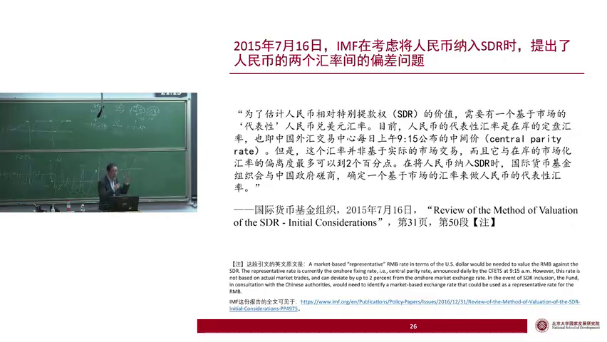
Notes:
1. 2015年，中国希望将人民币纳入SDR篮子，以促进人民币国际化，需满足IMF的技术评估标准。
2. IMF于2015年7月16日发布报告，提出人民币需有基于市场的代表性汇率，以反映其在SDR中的价值。
3. 报告指出，当时人民币的在岸定盘汇率并非基于实际市场交易，与市场汇率的偏离度可能达到2%。
4. IMF建议在将人民币纳入SDR时，与中国政府磋商确定一个基于市场的汇率作为人民币的代表性汇率。
5. 此决定将影响未来SDR与篮子货币的兑换机制，特别是人民币的定价机制。

Slide 9
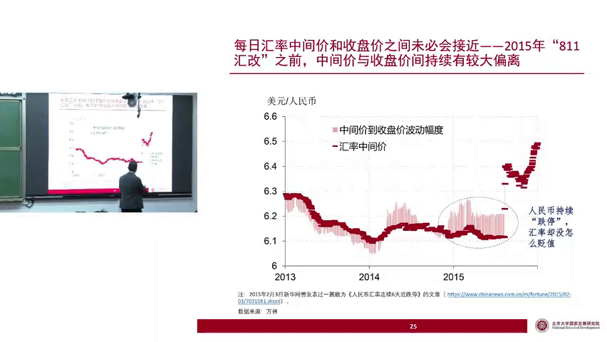
Notes:
1. 2015年8月11日改革前，人民币中间价与收盘价存在显著偏离，最高达2%，影响了市场汇率的准确性与透明度。
2. 改革旨在实现市场汇率与中间价的统一，即两率合一，以提升人民币汇率机制的市场化水平。
3. 2015年8月11日之后，中间价与收盘价的偏离大幅减少，汇率机制更加贴近市场实际。
4. 每日中间价调整策略改为紧跟前一日收盘价，增强了汇率形成的连续性和可预测性。
5. 这一改革为人民币纳入SDR货币篮子奠定了基础，增强了国际社会对人民币汇率稳定性的信心。

Slide 10
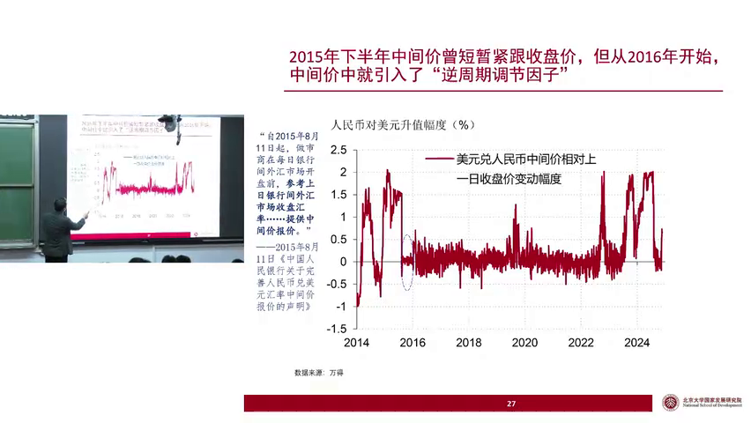
Notes:
1. 2015年8月11日汇改后，央行每日中间价需盯住上一日收盘价，引发巨大汇率波动，导致央行投入近1万亿外汇储备稳定人民币汇率。
2. 2016年初，央行成功稳定人民币汇率，但此前的贬值压力极大，显示汇改的复杂性和未预见性。
3. MF7月16日报告要求中国政府确定基于市场的人民币汇率，以满足人民币纳入SDR的条件，与8月11日汇改存在因果联系。
4. 94年和05年的汇改中，人民币汇率走势较平缓，但并非完全由市场力量决定，央行通过中间价引导汇率走势。
5. 汇改过程中，人民币汇率曾出现连续跌停现象，显示市场力量与政策引导之间的矛盾，最终导致两个数据异常。

Slide 11
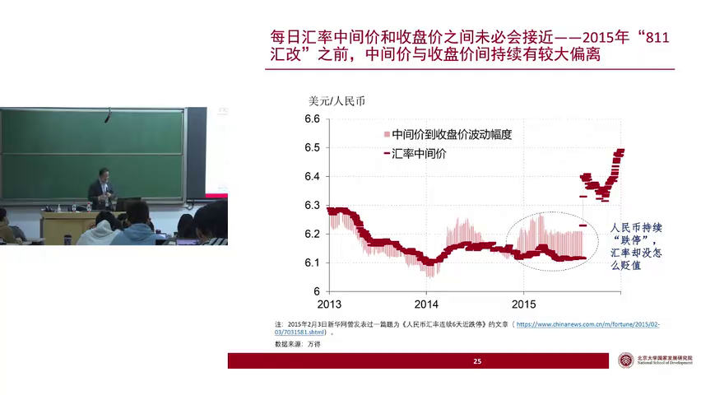
Notes:
1. 报告分析了官方每日定价与市场推销价之间的差异，指出两者差值通常不超过2%，揭示了价格波动的关键点。
2. 2015年7月16日，MF发布的关于人民EWSCR的报告，成为理解市场动态和价格机制的重要参考。
3. 报告完成后，MF迅速行动，在不到一个月的时间内，即8月份，推动了相关市场的调整与优化。
4. 该报告和随后的市场调整，体现了对价格链差异问题的重视，以及对市场稳定性的积极干预。
5. 通过分析与实践，MF展示了对市场机制的深刻理解和快速响应能力，为后续的市场策略提供了有力支持。

Slide 12
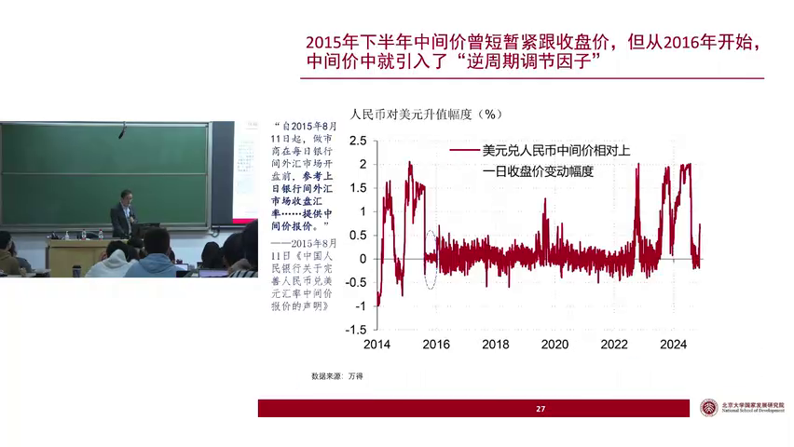
Notes:
1. 八月份班会改最重要的变化是将市场汇率和中间价统一，导致人民币汇率机制的重大调整，特别是2015年811汇改后，中间价与上一日收盘价的偏离度显著降低，增强了外汇市场的连续性。
2. 在八月班会改之前，人民币市场汇率每天收盘价比中间价贬值约1%，811当天及次日连续两天贬值幅度达到3%，显示出汇率调整前后的显著差异。
3. 2015年下半年，人民币美元中间价基本跟随上一日收盘价，偏离度大幅减少，从之前的最高2%降至几乎无偏离，反映了汇率机制改革的效果。
4. 在单边升值的长期背景下，境内居民和企业倾向于累积外汇负债，尤其是美元债务，这一行为在汇率机制改革后可能受到较大影响。
5. 八月班会改前，人民币长期单边升值，导致境内居民和企业形成累积外汇负债的习惯，但改革后市场汇率与中间价的合一，可能改变这种负债偏好。

Slide 13
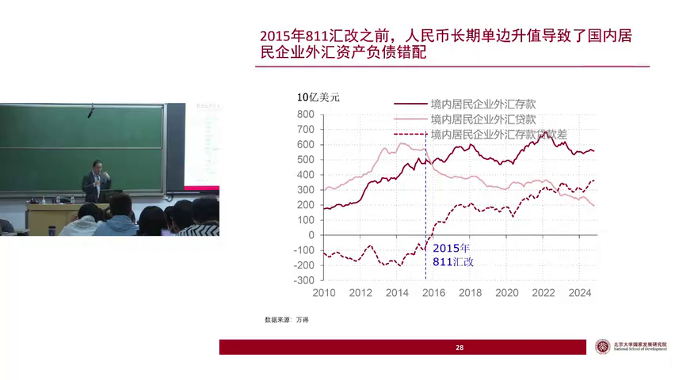
Notes:
1. 人民币升值期间，企业倾向于增加美元负债，因人民币升值降低了美元债务的人民币价值，从而降低了负债成本。
2. 汇改后人民币贬值预期导致企业大规模缩减外汇贷款，增加了外汇存款，形成外汇存款贷款差的正向转变，加剧了人民币贬值压力。
3. 人民币贬值预期下，企业急于削减外汇负债，需将人民币兑换成美元偿还，进一步打压人民币汇率，形成恶性循环。
4. 15年八月汇改后半年，人民币进入无序贬值状态，企业外汇贷款规模剧烈缩减，外汇存款稳步增加，反映企业对人民币贬值预期的应对策略。
5. 人民币贬值预期引发的外汇负债削减行为，导致外汇市场兑换压力增大，加剧了人民币贬值趋势，形成自我强化的循环。

Slide 14
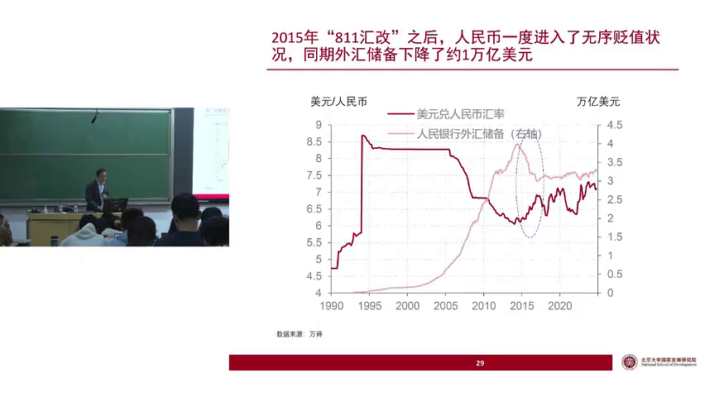
Notes:
1. 2015年8月汇改后，为了稳定人民币汇率，军工企业需大量用人民币兑换美元，导致央行需大量使用外汇买入人民币，使外汇储备显著减少。
2. 汇改后，央行加强了跨境资本流动的管制，对外汇交易的审核变得更为严格，并对不正规的跨境资本交易进行强烈监管。
3. 尽管采取了上述措施，但由于压力巨大，从2016年初开始，人民币兑美元的中间价与前一日收盘价的关联性减弱，出现一定偏差。
4. 在汇改前后，外汇储备的减少趋势明显，尤其是汇改后，外汇储备下降幅度较大，影响了人民币汇率的稳定性。
5. 为了应对跨境资本流动的压力，外管局成立了专门的管理司和检查师，加强对跨境资本流动的监管，以维护金融市场的稳定。

Slide 15

Notes:
1. 2016年初，中国央行通过调整人民币中间价，使其每日升值幅度稳定在0.3%至0.4%，以此向市场传达央行引导人民币汇率的意图，有效控制了贬值压力。
2. 为避免过度干预市场的直接表现，央行采用增加中间价与上日收盘价偏差的方式，表面上看似白噪声，实则暗含政策调控意图，维持人民币汇率稳定。
3. 2019年及之后，面对人民币汇率波动，央行继续使用中间价作为调控工具，通过逆周期调节因子等手段，增强人民币汇率弹性，使其更好地反映市场供需。
4. 中美之间的利差成为影响人民币汇率波动的关键因素，美元走势对人民币汇率具有显著的引导作用，反映了国际资本流动对人民币汇率的影响。
5. 自汇率改革以来，人民币汇率呈现双向波动特征，市场机制在人民币汇率形成中发挥更加重要作用，体现了中国金融体系的逐步开放与成熟。

Slide 16
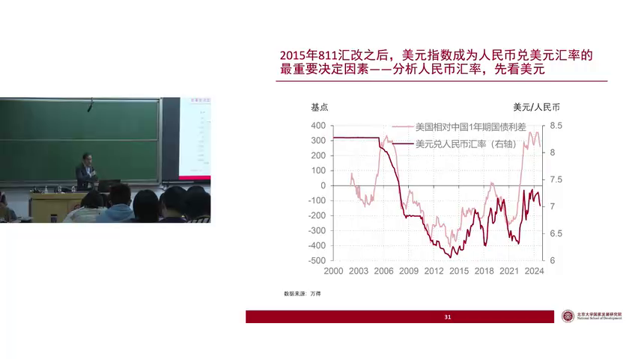
Notes:
1. 美国与中国的利差是影响美元兑人民币汇率走势的关键因素，通过比较两国一年期国债利率得出。
2. 美元在国际货币体系中占据中心地位，其在外汇市场交易中占比高达88.4%，2022年数据反映这一趋势。
3. 探讨人民币货币走势时，美元指数及其在全球金融中的主导作用是不可忽视的重要因素。
4. 浅色线和深色线分别代表中美一年期国债利差与美元兑人民币汇率，图表展示了二者间的密切关系。
5. 美元作为国际货币体系的核心，其对全球货币汇率的影响广泛而深远，是分析货币走势时的重要参考。

Slide 17
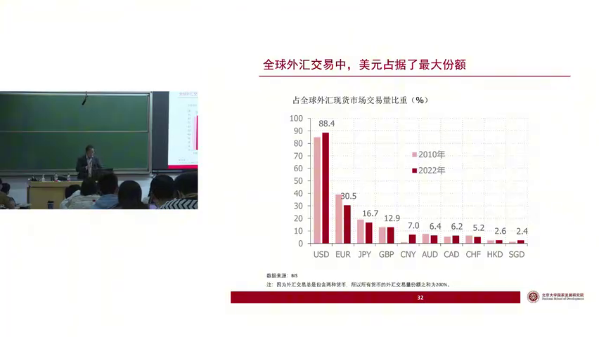
Notes:
1. 美元在外汇现货交易中占据近90%的比重，显示了其在全球货币交易中的中心地位。
2. 欧元排名第二，占比30.5%，日元、英镑紧随其后，而人民币从2010年的微不足道增长到2022年的7%，反映了人民币国际化进程的显著进展。
3. 尽管人民币等货币的份额有所提升，但美元仍是无可争议的全球交易主导货币，其他货币尚未能挑战其地位。
4. 全球交易量最大的十对货币中，九对包含美元，唯有第十位的货币对是欧元和英镑，进一步凸显了美元的中心作用。
5. 对话强调了货币中心地位的重要性，以及人民币在未来可能继续提升其国际影响力的趋势。

Slide 18
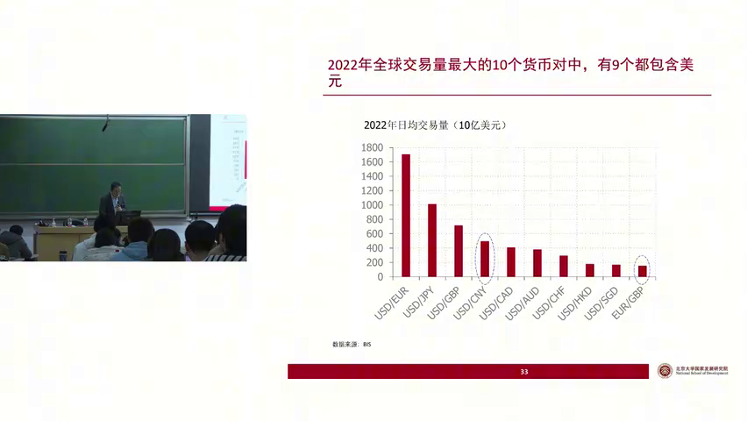

Slide 19
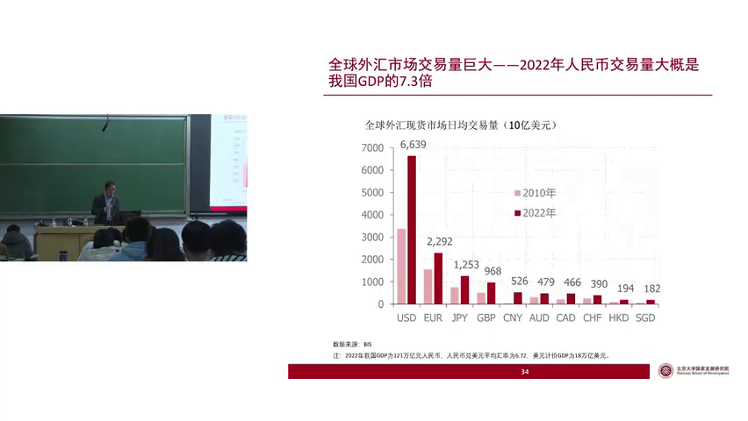
Notes:
1. 外汇现货市场在2022年的日均交易量达到6.6万亿美元，显示了其作为全球最大金融市场的交易规模极其庞大。
2. 人民币在外汇市场的交易量虽小于美元，但在2022年也达到了GDP的7.3倍，表明人民币在全球金融体系中的重要性。
3. 外汇市场的波动有时与基本面和经济面关联不大，更易受到金融因素的影响，体现了市场的复杂性和不确定性。
4. 美元作为全球主要储备货币，其外汇现货市场的日交易量高达6.95万亿美元，凸显了美元在全球经济中的主导地位。
5. 外汇市场的巨大交易量不仅反映了全球资本流动的活跃程度，也揭示了金融市场对全球经济的深刻影响。

Slide 20
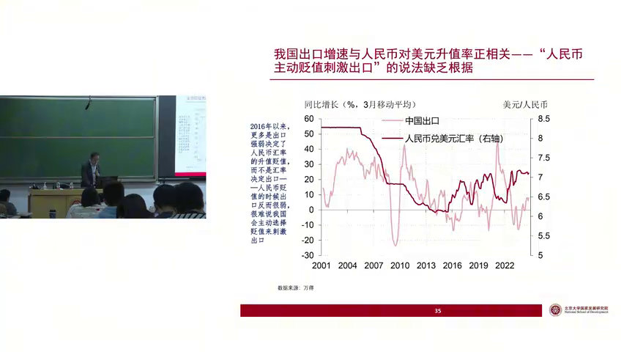
Notes:
1. 81汇改后，人民币汇率弹性加大，出口与汇率呈现明显的负相关关系，出口强时人民币倾向于升值，出口弱时人民币倾向于贬值。
2. 人民币主动贬值刺激出口的说法不成立，实际因果关系更多是从中国出口的强弱影响人民币汇率，而非汇率直接影响出口。
3. 中国出口与美元指数有明显的互相关系，长期来看，这种关系对中国出口和人民币汇率的影响显著。
4. 从15年汇改至今，人民币汇率与出口之间的关系持续存在，出口的强弱是影响人民币汇率的重要因素。
5. 人民币汇率对中国出口的影响不明显，但中国出口的强弱能够显著影响人民币汇率的走势。

Slide 21
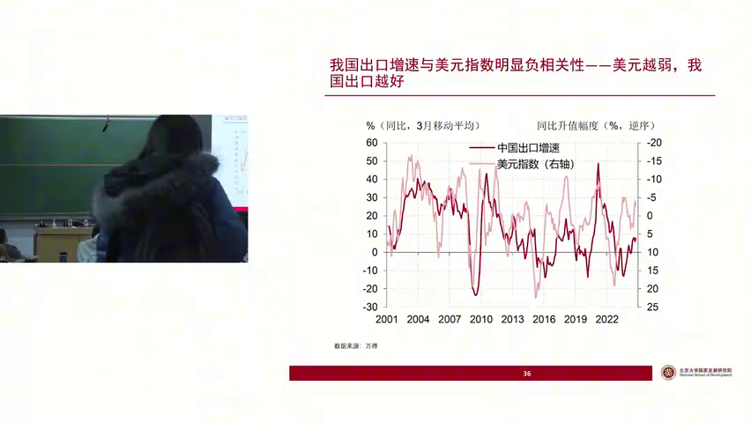
Notes:
1. 图表中深色线代表中国出口增速，浅色线表示美元指数同比升值幅度，两者呈正相关，但通过逆序处理，体现负相关性。
2. 浅色线右轴逆序，线上升表示美元贬值，线下降表示美元强势，反映了美元指数与人民币出口的反向关系。
3. 美元指数是美元对六种货币加权平均汇率，指数越高美元越强，反之越弱，影响中国出口表现。
4. 当美元指数增强时，人民币相对弱势，中国出口增速放缓；美元指数减弱时，人民币相对强势，中国出口表现较好。
5. 通过分析图表，可以观察到中国出口增速与美元指数之间的动态关系，揭示了汇率变化对出口经济的影响。

Slide 22
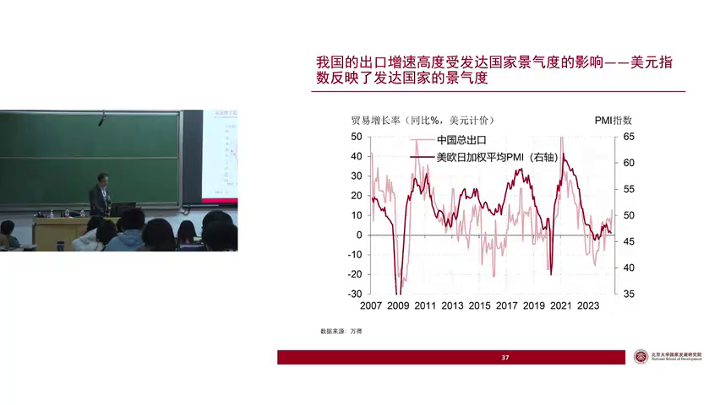
Notes:
1. 发达国家的经济景气度是决定中国出口的最根本因素，尤其是美国、欧洲和日本的经济表现。
2. 美国对中国出口的决定性影响主要源于其长期贸易逆差及庞大的经济体量，使其成为全球贸易的核心。
3. 中国出口与发达国家经济景气度紧密相关，发达国家的制造业PMI反映了其经济活跃度。
4. 在G3国家中，美国因其经济规模和贸易逆差特性，对中国经济的拉动作用最为显著。
5. 中国出口的增长趋势，基本跟随发达国家的经济景气度变化，体现了全球经济联动性。

Slide 23
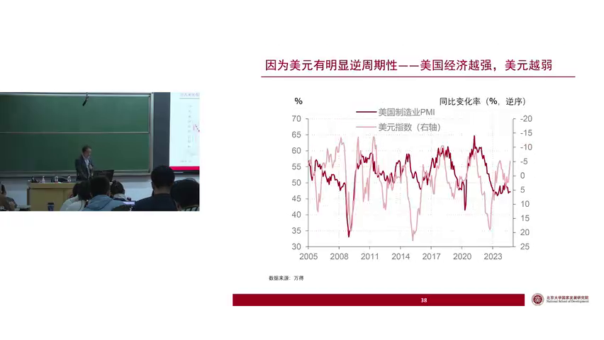
Notes:
1. 美国经济与美元汇率呈负相关，经济强时美元弱，经济弱时美元强，源于美国作为全球储备货币发行国的特性，需大量输出美元以满足全球需求。
2. 美国经济良好时，需求旺盛，增加对全球商品和服务的进口，导致美元流出增多，美元倾向于贬值；经济疲软时，美元流出减少，全球资本回流美国，美元走强。
3. 美元指数主要由六种发达国家货币加权构成，其中欧元占比最高，约68%，因此美元指数的波动很大程度上受美元对欧元汇率的影响。
4. 美国经济状况直接影响全球对美元的需求，经济好时美元需求增加，促使美元流向全球，经济差时美元需求减少，全球资本回流美国。
5. 美元作为全球储备货币，美国通过大规模贸易和全球需求创造，其经济活动对美元汇率有显著影响，体现美国在全球经济中的核心地位。

Slide 24
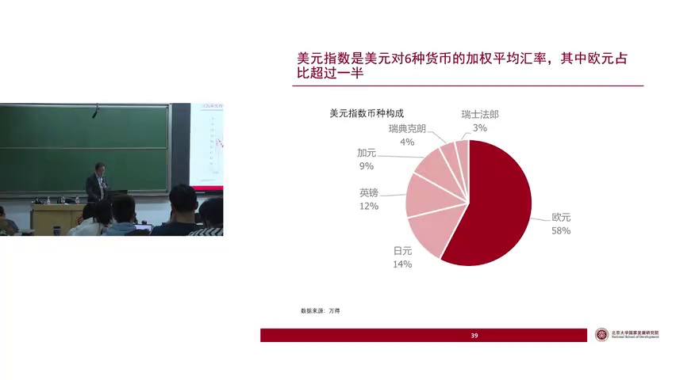

Slide 25
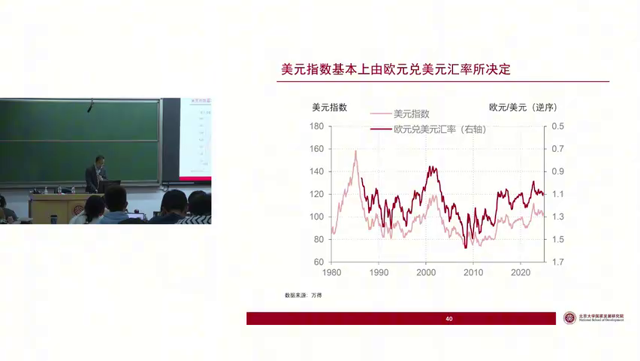
Notes:
1. 美元指数的高低反映了美元的强弱，对欧元兑美元汇率有直接影响，两者呈反比关系。
2. 欧元与美元的相对强弱主要由美元指数决定，图中欧元走势与美元指数走势紧密相关。
3. 图表显示，欧元兑美元采用间接标价法，当美元指数高时，欧元兑美元汇率下降。
4. 美元的强弱不仅影响其与欧元的相对价值，还影响整个外汇市场格局。
5. 提及一个有趣事件，但未具体描述，暗示美元与欧元之间的关系存在值得深入探讨的动态变化。

Slide 26
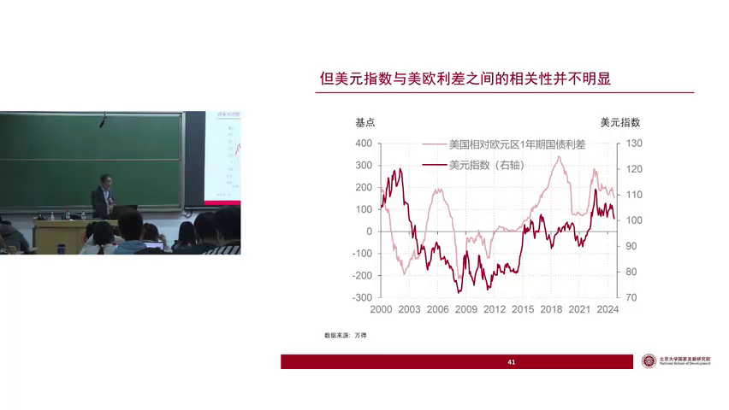
Notes:
1. 对话中提到，深色线代表美元指数，浅色线表示美国与欧元区一年期国债利差，两者存在一定的相关性，即美国相对于欧洲的利差较高时，美元倾向于升值，反之则美元相对疲软。
2. 尽管观察到美国与欧元区利差与美元指数之间存在某种关联，但这种相关性并不十分清晰，暗示了两者关系的复杂性和不确定性。
3. 对话指出，为了更全面理解两者关系，建议参考下一张图，这表明作者认为仅凭当前图表不足以完整解释美元指数与利差之间的联系。
4. 通过对比分析，可以发现当美国相对于欧洲的利差较大时，美元有升值的趋势，这反映了市场对美国经济或货币政策的预期。
5. 对话强调了分析经济指标时需谨慎，因为即使观察到相关性，也应考虑到其他可能影响汇率的因素，以避免过度简化复杂的经济现象。

Slide 27
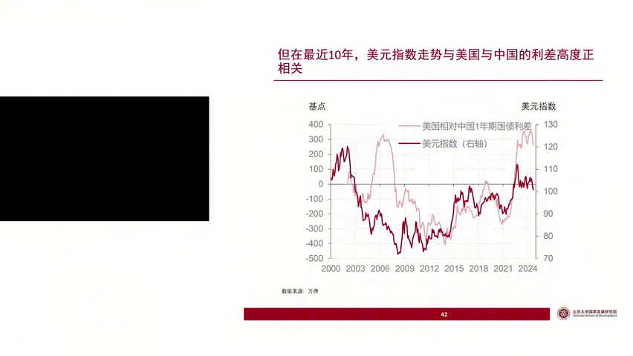

Slide 28
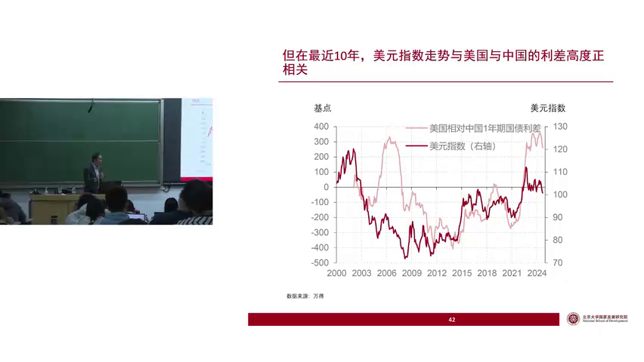
Notes:
1. 美元指数的走势主要受美国和中国立场的影响，两国作为全球最大的经济体，分别代表全球货币与产能的供需关系。
2. 当美国利率高于中国时，意味着全球美元供给减少，产能过剩，美元应升值；反之，美元供给增加，产能不足，美元应贬值。
3. 2015年八月后，美元指数与人民币对美元的期权汇率表现出显著的同步性，美元指数走强时，人民币倾向于贬值。
4. 美元指数与中美利差的关系被视为决定美元指数走势的总逻辑，尽管这一逻辑在全球宏观系统中难以找到非常扎实的论据。
5. 全球失衡的背景下，中国与美国的经济特征形成镜像，前者消费不足、储蓄过剩，后者消费过剩、储蓄不足，两国的经济状况直接影响全球货币与产能的供需平衡。

Slide 29
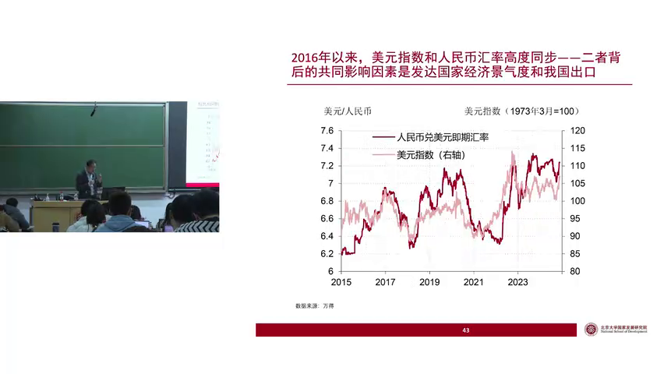
Notes:
1. 美元指数走弱时，人民币对美元汇率通常会升值，这反映了中美经济状况及利差的影响。
2. 自2015年八月汇改后，人民币汇率市场化程度加深，更多受市场力量决定，判断汇率走势需重点关注美元指数。
3. 美元指数的走势与中美经济状况紧密相关，尤其是中美利差，是判断美元指数变化的关键因素。
4. 近年来，通过观察外汇占款的增量变化，可以进一步理解市场对人民币汇率的影响。
5. 在分析人民币汇率时，应将美元指数和中美经济状况作为首要考虑因素，尤其是中美利差的变化。

Slide 30
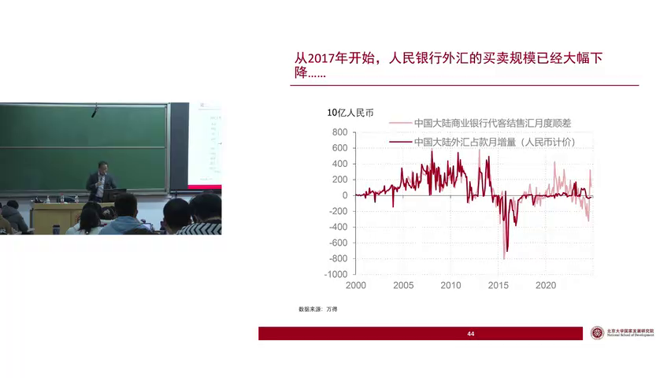
Notes:
1. 外汇占款的变化揭示了央行买卖外汇的行为，从2015年8月到2016年，外汇占款显著减少，表明央行卖出外汇买入人民币以稳定汇率。
2. 自2017年起，央行减少了直接买卖外汇的操作，商业银行代客结售汇的外汇增量不再完全转化为央行的外汇占款，显示央行逐步退出常态性外汇市场操作。
3. 商业银行手里的外汇未完全交予央行，意味着央行对外汇市场的直接影响减弱，降低了通过买卖外汇干预人民币汇率的能力。
4. 近年来，央行开始更多依赖其他工具，如逆周期调节因子，来稳定人民币汇率，而非直接参与外汇市场买卖。
5. 人民币对美元的汇率变化及中间价调整反映了央行在外汇市场干预策略上的转变，以及对市场预期管理的重视。

Slide 31
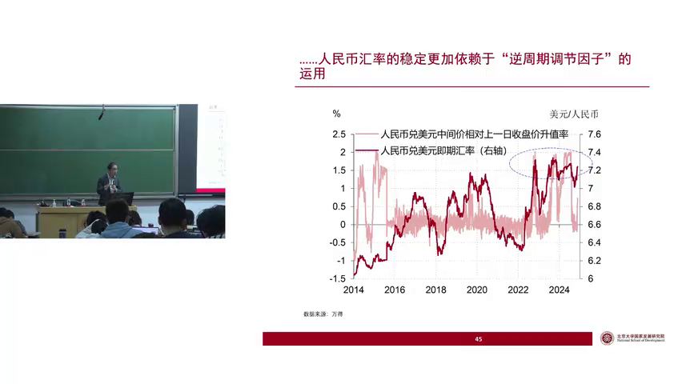
Notes:
1. 2022年10月起，中国央行通过行政手段三次调控人民币汇率，防止其突破7.3的关键点位，显示了对汇率稳定性的重视。
2. 人民币汇率在2023年三季度及二季度分别达到7.3和7.2多点，央行采取措施稳定汇率，避免市场过度波动。
3. 中国央行调控汇率的行动，反映了建设金融强国目标下对货币稳定性的追求，以及对人民币作为强大货币的期望。
4. 市场利率变化和人民币贬值对公众心理产生影响，央行有意识地稳定汇率，以维护人民币的国际信誉和市场信心。
5. 通过三次调控，央行向市场发出了明确信号，即不希望人民币汇率点破7.3，体现了对汇率管理的策略性和前瞻性。

Slide 32
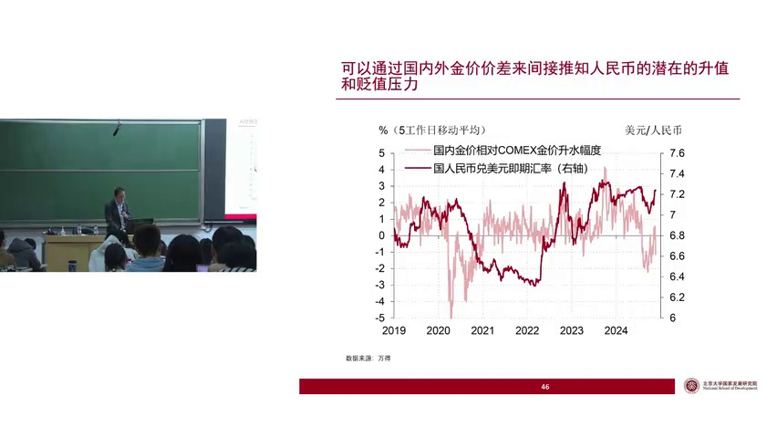

Slide 33
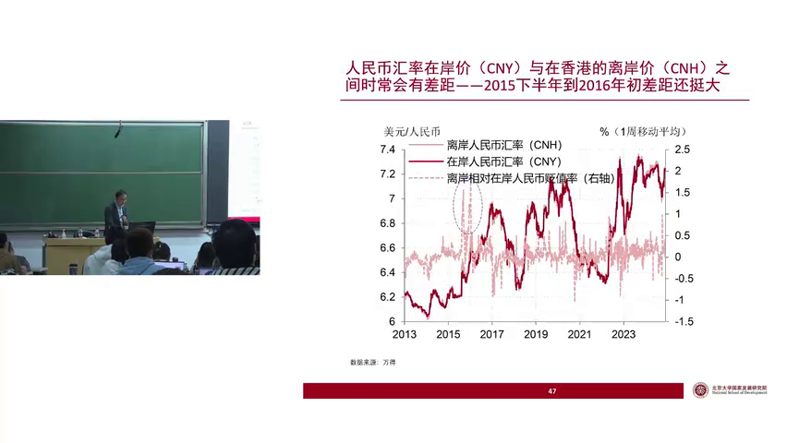
Notes:
1. 特朗普重新当选可能引发贸易战，历史数据显示1819年贸易战导致中国出口增速下降20个百分点，人民币汇率从6.3贬至7.0，当前市场预期人民币对美元汇率可能贬至7.5，但央行调控可能限制贬值至7.3。
2. 央行通过调控中间价稳定人民币汇率，尽管这可能影响市场功能，如价格形成机制，但央行愿意承担代价以维持汇率稳定。
3. 国内金价与国外金价的差值可作为人民币潜在贬值压力的指标，2023年三季度人民币汇率稳定在7.3时，国内金价比国外高出约4%，显示人民币对黄金有贬值压力。
4. 离岸人民币汇率（CNH）与在岸人民币汇率（CNY）的差异反映了海外投资者对人民币的做空压力，15年下半年至16年，离岸市场人民币贬值幅度较大，通过收紧香港人民币银根可应对。
5. 香港市场的人民币隔夜拆放利率（hibor）作为衡量香港人民币银根松紧的指标，当离岸人民币汇率受压时，通过提高hibor收紧银根，可有效应对人民币贬值压力。

Slide 34
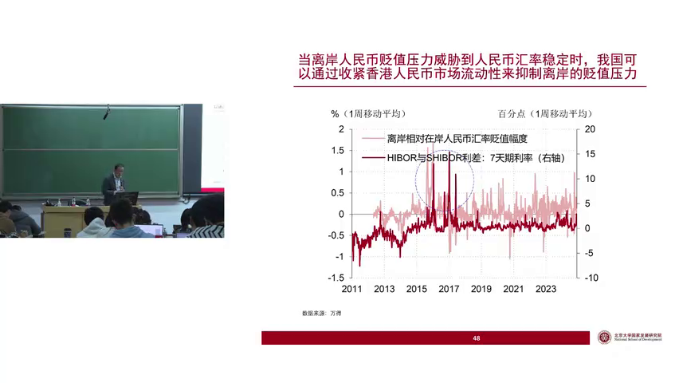
Notes:
1. 通过提高离岸市场人民币利率，增加做空成本，减轻人民币贬值压力，维护汇率稳定。
2. 市场力量，尤其是美中利差影响下的美元指数，对人民币汇率有显著影响，体现市场化的趋势。
3. 行政性调控手段仍被采用，反映了人民币汇率管理从非市场化向市场化的过渡阶段。
4. 分析人民币汇率需结合历史背景，理解当前政策逻辑，以全面把握汇率变动规律。
5. 提高借入人民币的成本，有效抑制做空操作，是维护人民币汇率稳定的重要策略之一。

